Slide 1
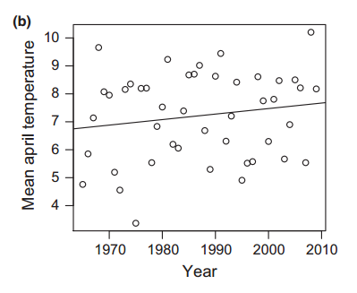
Bartholomeus et al. 2013 Eco. Lett.

Slide 2
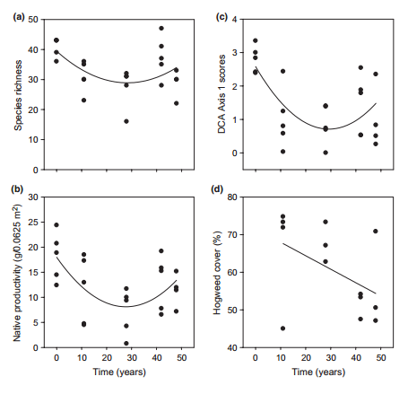
Dostal et al. 2013 Eco. Lett.

Slide 3
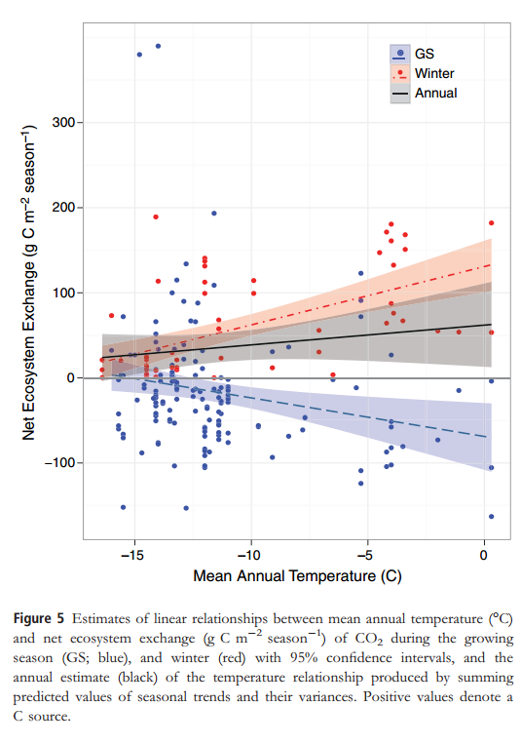
Belshe, Schurr & Bolker et al. 2013 Eco. Lett.

Slide 4
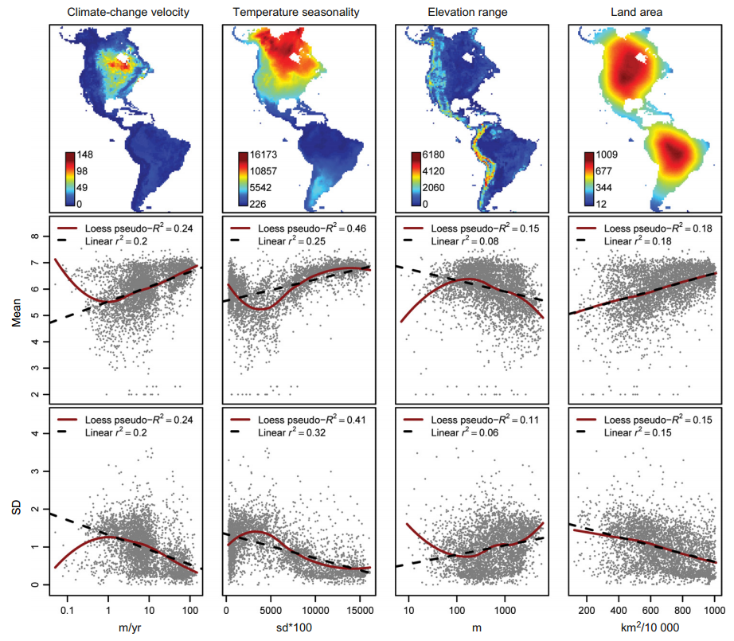
Morueta-Holme et al. 2013 Eco. Lett.

Slide 5
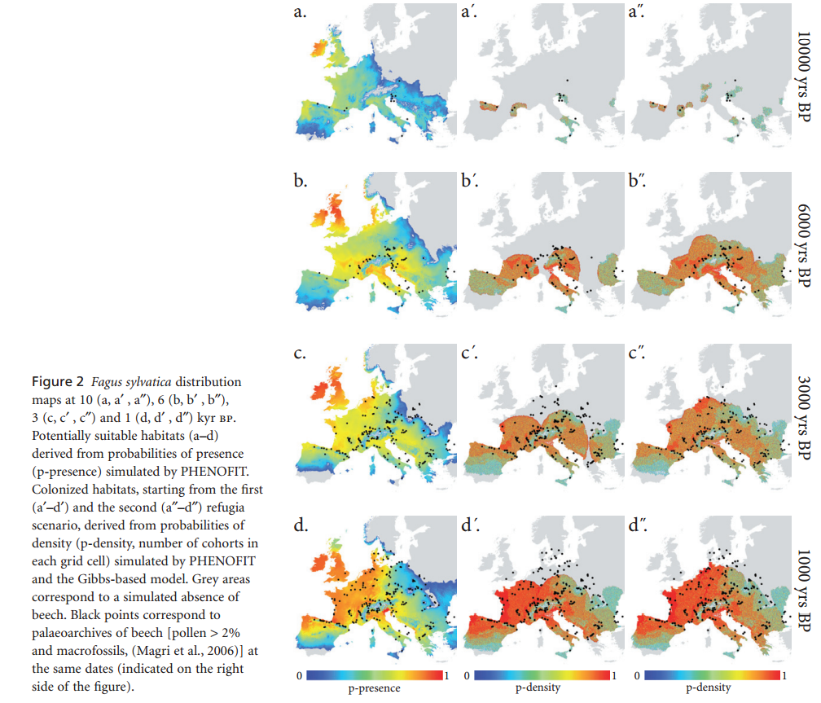
Saltre et al. 2013 GEB

Slide 6
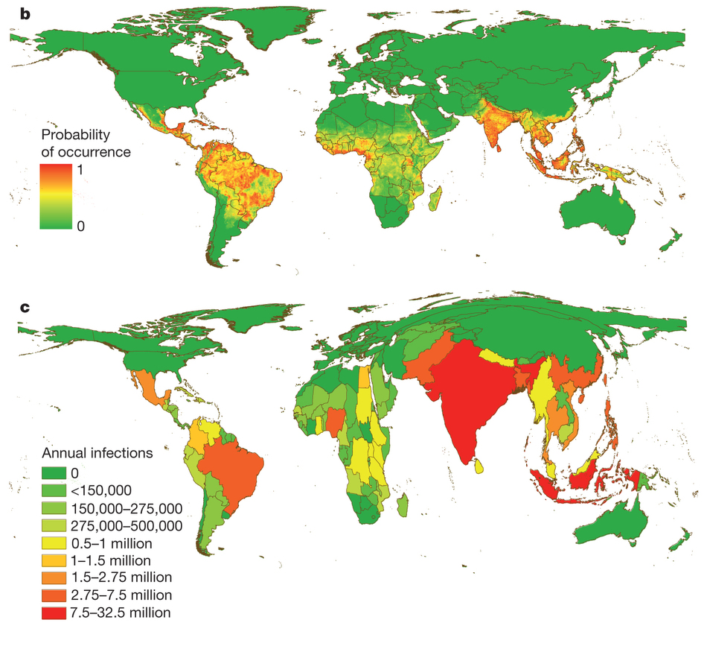
Bhatt et al. 2013 Nature

Slide 7
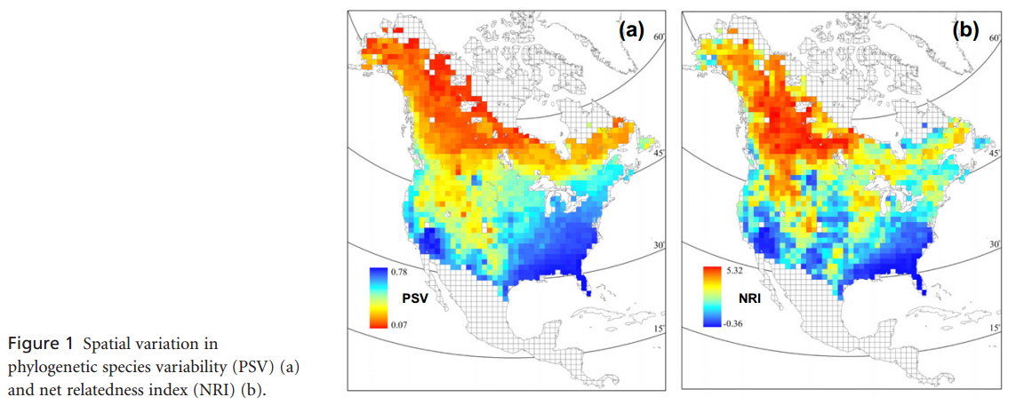
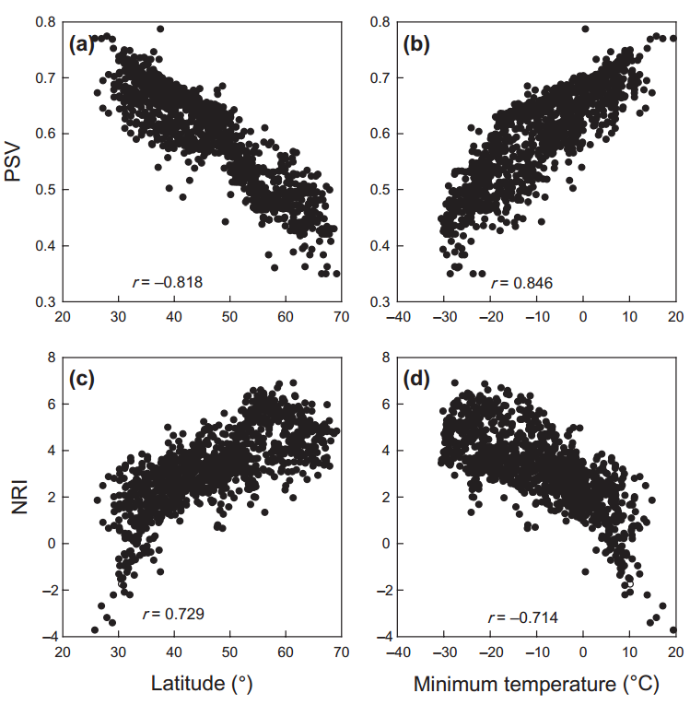
Qian et al. 2013 GEB

Slide 8
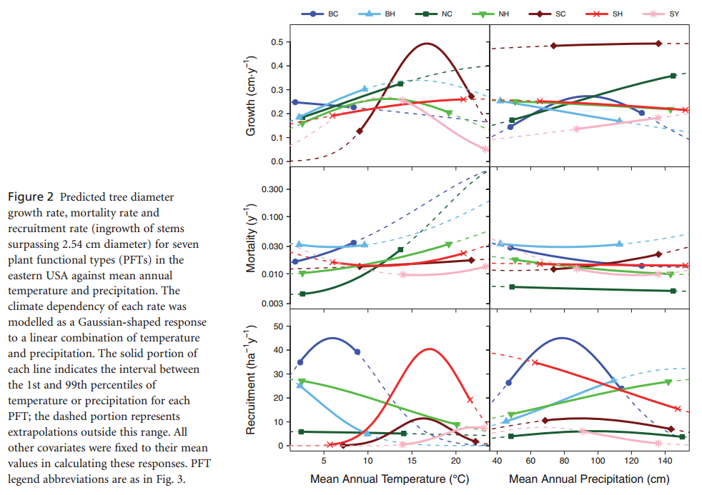
Vanderwell et al. 2013 GEB

Slide 9
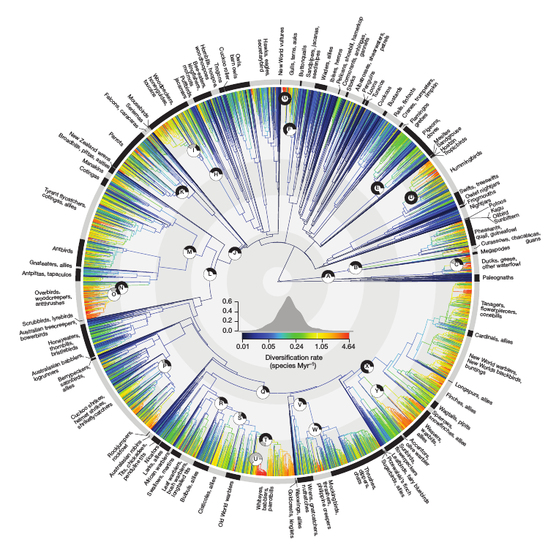
Jetz et al. 2012 Nature

Slide 10
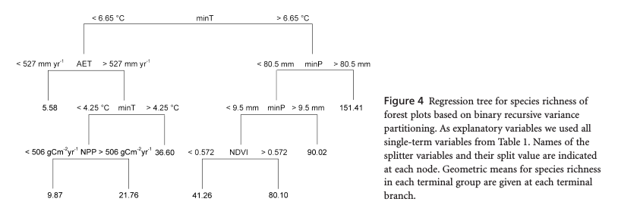
Simova et al. 2011 GEB

Slide 11
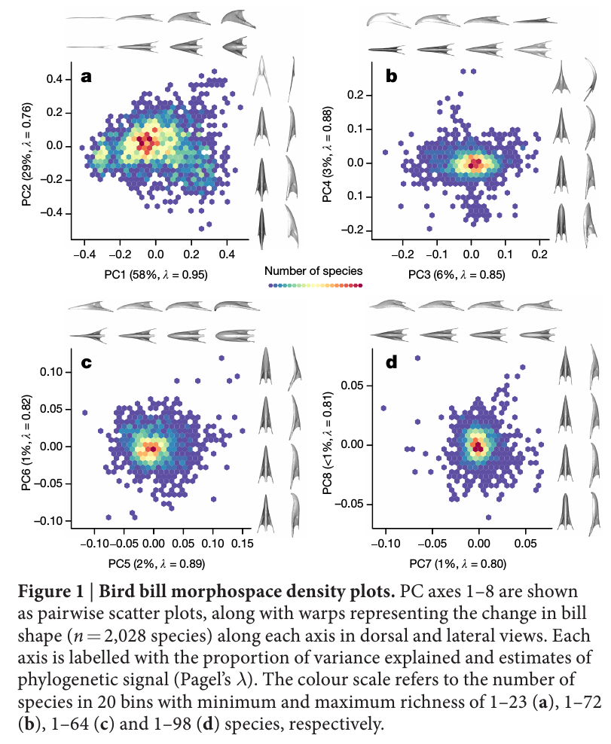
Cooney et al. 2017 Nature

